Slide 1
Par investīciju programmu autoceļu attīstībai ATR kontekstā

Slide 2
Uzdevums
2019.gada 5.novembra MK
VARAM sadarbībā ar SM sagatavot priekšlikumus sakārtojamiem ceļiem ATR kontekstā 2021., 2022. un 2023.gadam, paredzot finansējumu jaunā SM programmā
Jautājums ir skatāms 2021.gada valsts budžeta projekta un vidēja termiņa budžeta ietvara 2021., 2022. un 2023.gadam sagatavošanas un izskatīšanas procesā
Iesniegšanas termiņš – 08.07.2020

Slide 3
Pieeja uzdevuma izpildē
Līdzsvarota izvēle – esošais ceļu stāvoklis, intensitāte un nākotnes pašvaldību sasniedzamība
Ceļa stāvoklis un satiksmes intensitāte
Pašvaldību sasniedzamība

Slide 4
Ceļu stāvoklis un reģionālā pieeja
Reģionālā pieeja:
proporcionāli valsts reģionālo autoceļu seguma kvalitātei attiecīgajā reģionā (apmierinošs, slikts vai ļoti slikts ceļa stāvoklis % no kopējā)

Slide 5
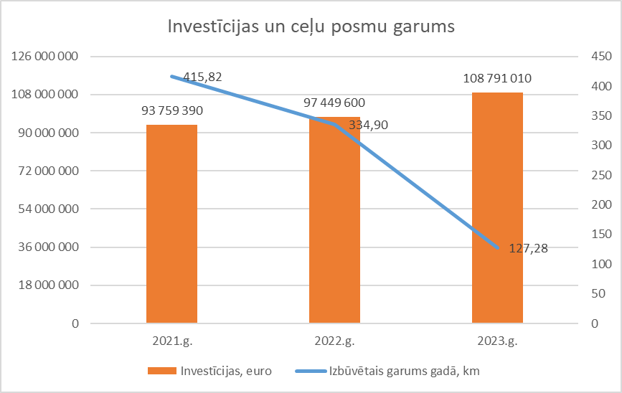
Potenciāli atbalstāmo valsts reģionālo un vietējo autoceļu garuma un finansējuma sadalījums pa gadiem

Slide 6
Potenciāli atbalstāmie valsts reģionālie un vietējie autoceļi saistībā ar administratīvi teritoriālo reformu

Slide 7
Potenciāli atbalstāmie valsts reģionālie un vietējie autoceļi Kurzemes plānošanas reģionā

Slide 8
Paldies!

